Slide 1
简单的树
Wxzuir

Slide 2
树是什么
从图说起！
数据组织的形式！
关系！

Slide 3
树的定义、概念
如果一个无向简单图G满足以下相互等价的条件之一，那么G是一棵树：
G是没有回路的连通图。
G没有回路，但是在G内添加任意一条边，就会形成一个回路。
G是连通的，但是如果去掉任意一条边，就不再连通。
G是连通的，并且3顶点的完全图不是G的子图。
G内的任意两个顶点能被唯一路径所连通。
如果无向简单图G有有限个顶点（设为n个顶点），那么G是一棵树还等价于：
G是连通的，有n − 1条边，并且G没有简单回路。

Slide 4
兄弟。
儿子。
父亲。
祖先。
叶子。
N叉树。
左子树。
右子树。

Slide 5
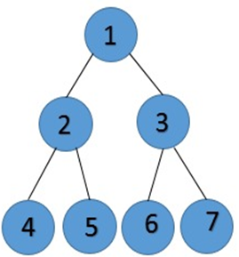
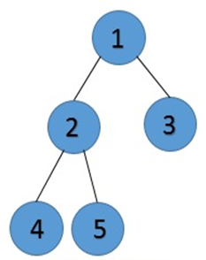
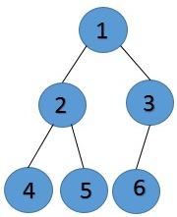
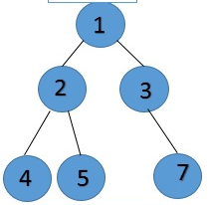
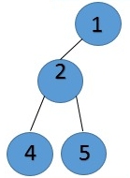
满二叉树
完全二叉树
完全二叉树
非完全二叉树
非完全二叉树

Slide 6
树的存储
存父亲。
存儿子。

Slide 7
树的遍历
深度优先遍历
广度优先遍历

Slide 8
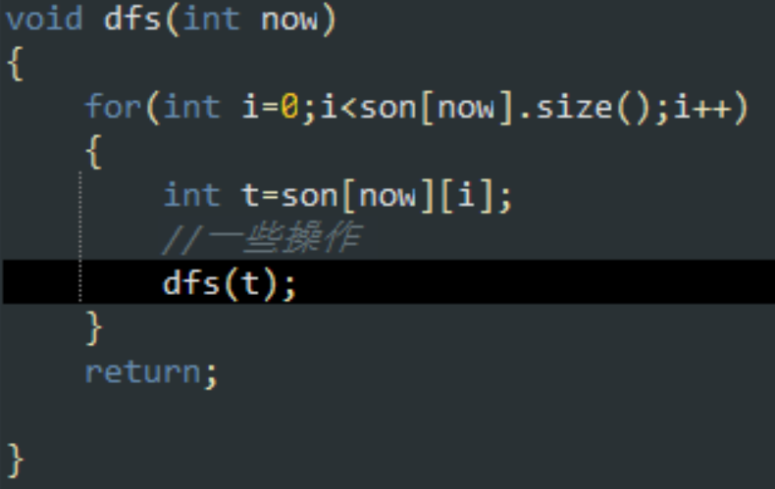

Slide 9
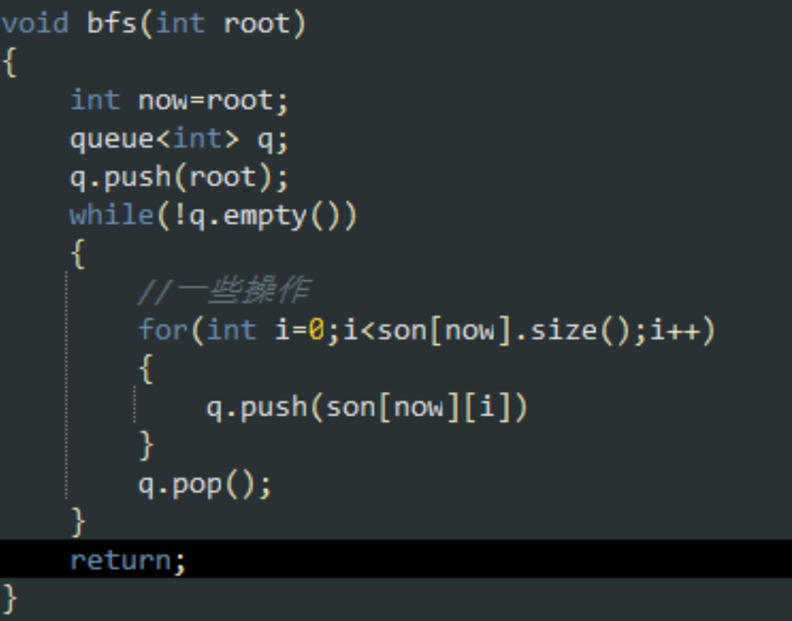

Slide 10

看一道题目休息一下！
无向连通图 G 有 n 个点，n-1 条边。点从 1 到 n 依次编号，编号为 i 的点的权值为 Wi， 每条边的长度均为 1。图上两点(u, v)的距离定义为 u 点到 v 点的最短距离。对于图 G 上的点对(u, v)，若它们的距离为 2，则它们之间会产生Wu×Wv的联合权值。
请问图 G 上所有可产生联合权值的有序点对中，联合权值最大的是多少？所有联合权值之和是多少？

